Slide 1
Періодична система хімічних елементів Д.І. Менделєєва
Хімічний турнір, 8-9 класи

Slide 2
Мета: закріпити і узагальнити знання з теми “Періодичний закон і періодична система хімічних елементів Д.І. Менделєєва”; стимулювати пізнавальні діяльність, активізувати творчі можливості учнів; розвивати логічне мислення; формувати вміння працювати з додатковою літературою, почуття товариськості, вимогливості до себе і товаришів.

Slide 3
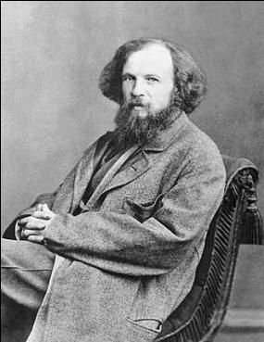
“Периодическому закону будущее не грозит разрушением, а только надстройка и развитие обещаются.. ”
Д.І. Менделєєв

Slide 5
Запрошуємо
команди
на сцену

Slide 6
Конкурс 1
“Хто вирветься вперед?”

Slide 7
“Запитання до першої команди”

Slide 8
Який заряд має атом?

Slide 9
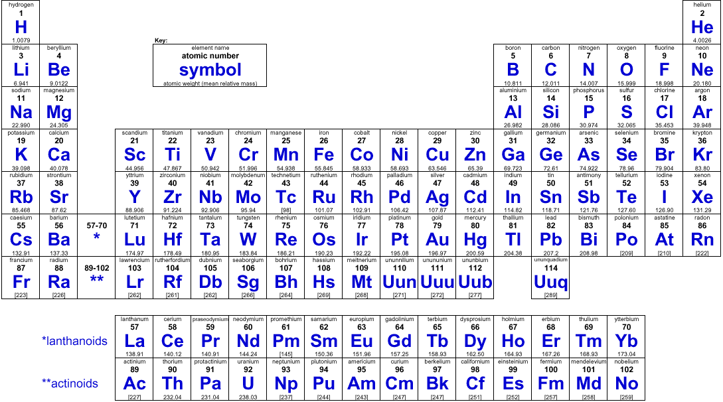
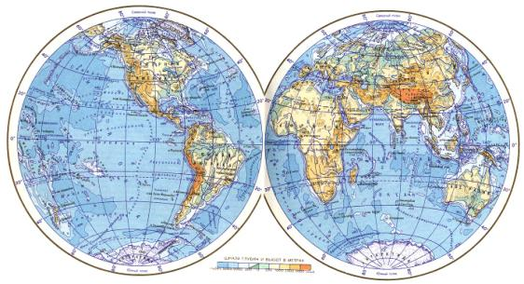
Які елементи носять назви країн?

Slide 10
Як називаються елементи 7 групи, підгрупа А?

Slide 11
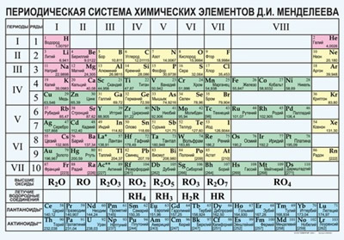
Скільки малих та великих періодів у періодичній системі хімічних елементів?

Slide 12
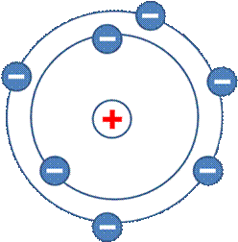
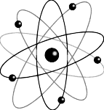
Як змінюється радіус атомів елементів у групі зверху вниз?

Slide 13
Назвіть найбільш електронегативний елемент?

Slide 14
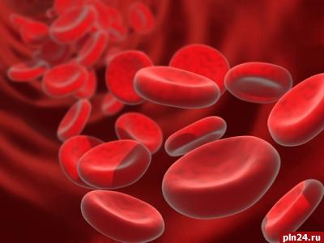
Який елемент надає гемоглобіну крові людини червоного кольору?

Slide 15
Що таке нуклонне число, і що воно показує?

Slide 16
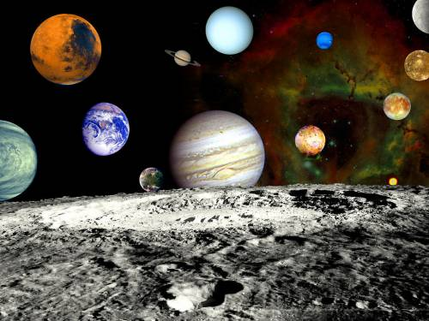
Які елементи носять назви небесних тіл?

Slide 17
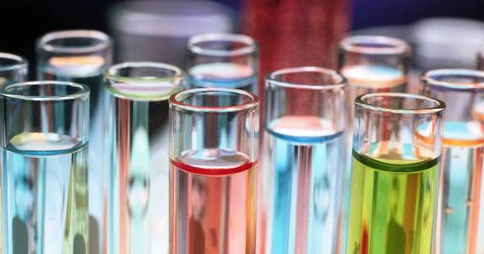
Які прості речовини перебувають за нормальних умов у рідкому стані?

Slide 18
Який хімічний елемент, що існує в природі, має найбільшу атомну масу?

Slide 19
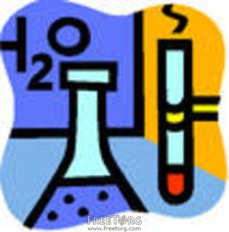
Який елемент назвали на честь острова?

Slide 20
“Запитання до другої команди”

Slide 21
Що показує номер періоду?

Slide 22
Скільки груп у періодичній системі, на які підгрупи вони поділяються?

Slide 23
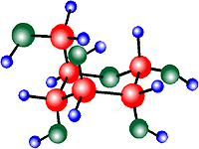
До якої групи належать інертні гази?

Slide 24
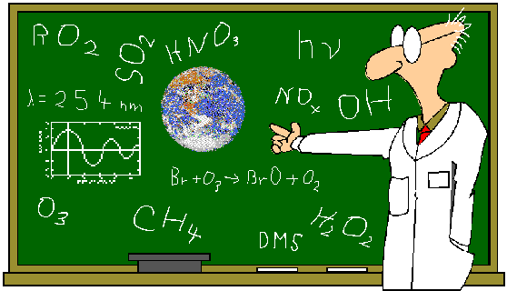
Як змінюється електронегативність елементів у періоді зліва направо?

Slide 25
Який заряд має протон?

Slide 26
Який елемент має найменшу електронегативність?

Slide 27
Які хімічні елементи назвали на честь країн світу?

Slide 28
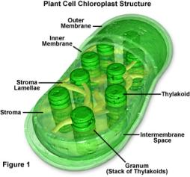
Який елемент надає хлорофілу рослин зеленого кольору?

Slide 29
Які хімічні елементи найпоширеніші в космічному просторі?

Slide 30
З яких частинок складається ядро атома?

Slide 31
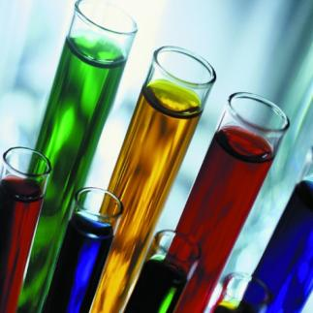
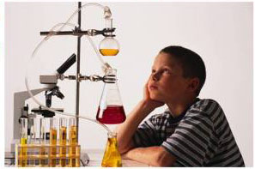
Які хімічні елементи дістали назви від фізичних властивостей утворених ними речовин?

Slide 32
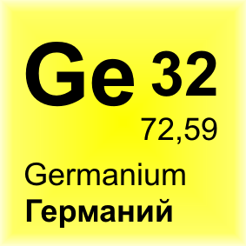
Що показує порядковий номер елемента?

Slide 33
Конкурс 2
“Напиши назви елементів”

Slide 34
Команда 1
Нітроген
Команда 2
Аргентум

Slide 35
Конкурс 3
“Визначення елементів за підсказками”

Slide 36
Команда 1
Цей елемент був відкритий у 1969 р. алхіміком із Гамбурга Х.Брантом.
Міститься в живих організмах: у кістках, м'язах, у мозковій тканині й нервах; в організмі дорослої людини його приблизно 4,5 кг.
Входить до складу добрив.
Проста речовина, утворена цим елементом, буває червоною, чорною, білою.
Біла речовина – отрута.

Slide 37
Команда 2
У перекладі з грецької назва цього елемента – «безжиттєвий».
Проста речовина, утворена цим елементом, - газ, що підтримує дихання й горіння.
У зрідженому стані його використовують у холодильних установках.
Елемент входить до складу білків.
Проста речовина – основний компонент суміші газів земної сфери.

Slide 38
Команда 1
Цей метал входить до складу глин, слюди, польових шпатів.
Його найважливіший матеріал боксит містить 28-60% глинозему – оксиду цього металічного елемента.
Його оксидна плівка надійно охороняє метал від подальшого окиснення
За М. Чернишевським він є металом соціалізму
Це – головний метал техніки наших днів.

Slide 39
Команда 2
Уперше цей елемет добув у 1811 р. Б. Куртуа.
У 1813 р. Ж. Гей-Люссак дав йому назву…, що в перекладі означає “фіолетовий” – за кольором парів простої речовини.
Нестача його в живому організмі викликає порушення обміну речовин.
Просту речовину, що він утворює, добувають із водоростей, наприклад, із ламінарії.
У медицині його використовують як антисептик.

Slide 40
Конкурс 4
“Пантоміма”

Slide 41
Команда 1
Алюміній
Команда 2
Ферум

Slide 42
Конкурс 5
“Емблема хімічної речовини”

Slide 43
Команда 1
Кисень
Команда 2
Вода

Slide 44
“Гра з уболівальниками”

Slide 45
Який газ є найважчим і чому цей газ називають шляхетним?
Який лужний метал є радіоактивним?
У прізвищі якого вченого є 9 літер, чотири з яких - “о”?
Який камінь відіграв велику роль в історії хімії, не зважаючи на те , що його ніколи не існувало?
У якому році Д.І.Менделєєв сформулював періодичний закон?
Який елемент надає кісткам міцності?

Slide 46
Конкурс 6
“Не помились!”

Slide 47
Амфотерний
Метал
Неметал

Slide 48
Конкурс 7
“Домашнє завдання”

Slide 49
Вітаємо переможців!

